Slide 1
БАЗЫ ДАННЫХ
Лекция 11 Процедуры и функции

Slide 2
Процедуры и функции
Пакет (batch)
Подпрограмма (routine)
  Процедура
  Функция
Системные
Пользовательские

Slide 3
Пакет
Пакет — это последовательность инструкций, которые отправляются системе базы данных для совместного их выполнения
Преимущество – одновременное исполнение всех инструкций позволяет получить улучшение производительности

Slide 4
Пакет
Ограничение на единственную инструкцию:
CREATE VIEW
CREATE PROCEDURE
CREATE TRIGGER

Slide 5
Хранимые процедуры
Хранимая процедура – объект базы данных
Хранимая процедура – поименованный блок (BEGIN…END) операторов, хранящийся в базе данных в откомпилированном виде

Slide 6
Хранимые процедуры
Stored
Procedure
View
EXEC
SELECT
@
Input
Parameter
Table
INSERT
Output
Parameter
@

Slide 7
Хранимые процедуры
Принимает входные параметры
Принимаете и формирует выходные параметры

Slide 8
Хранимые процедуры
Целочисленное значение, возвращаемое к точке вызова с помощью оператора RETURN
Один или более результирующих наборов, сформированных операторами SELECT
Содержимое стандартного выходного потока, полученного при выполнении операторов PRINT

Slide 9
Хранимые процедуры
Результирующий набор хранимой процедуры может быть использован в качестве источника строк для INSERT

Slide 10
Хранимые процедуры
Допускается применение :
  Основных DDL, DML и TCL-операторов
  Конструкций TRY/CATCH
  Курсоров
  Временных таблиц

Slide 11
Хранимые процедуры
Не допускается применение :
  CREATE or ALTER FUNCTION
  CREATE or ALTER TRIGGER
  CREATE or ALTER PROCEDURE
  CREATE or ALTER VIEW
  USE databasename

Slide 12
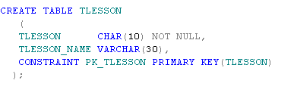
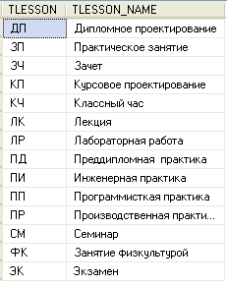
Хранимые процедуры

Slide 13
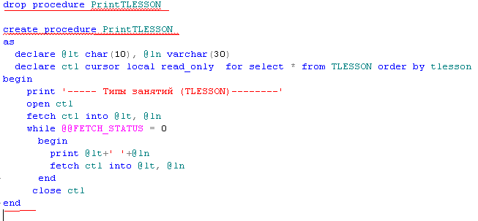
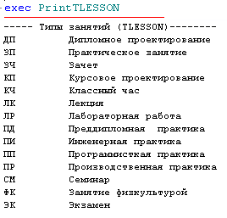
Хранимые процедуры

Slide 14
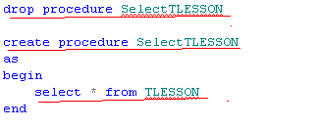
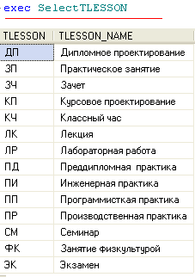
Хранимые процедуры

Slide 15
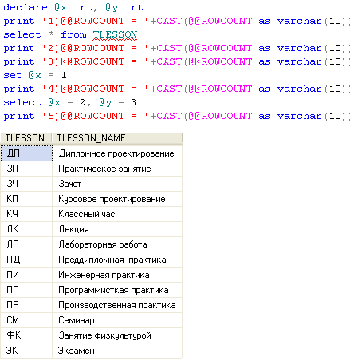
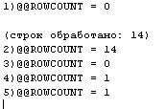
Хранимые процедуры

Slide 16
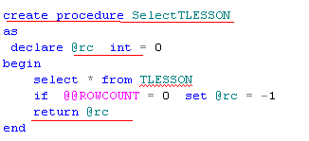
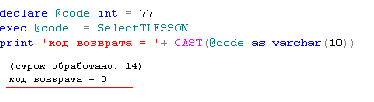
Хранимые процедуры
Возможен только числовой код возврата

Slide 17
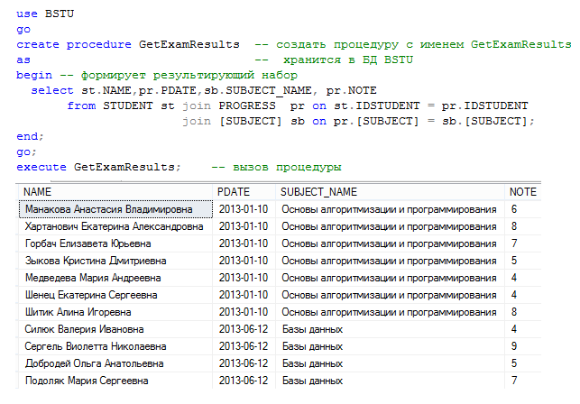

Хранимые процедуры

Slide 18
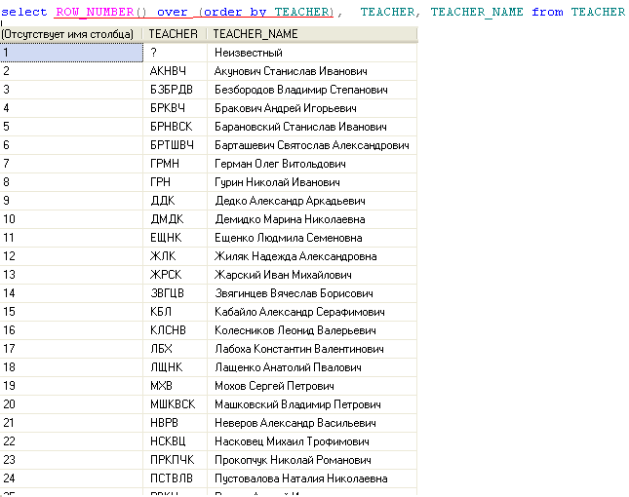
ROW_NUMBER() OVER

Slide 19
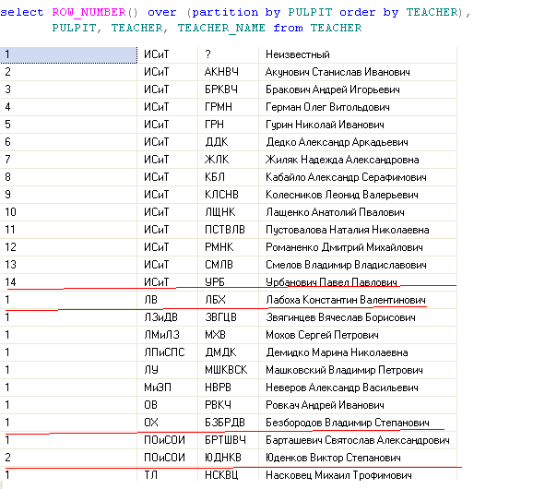
ROW_NUMBER() OVER

Slide 20
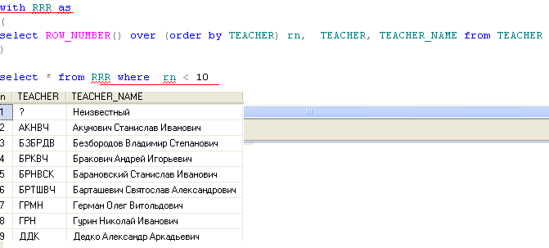
WITH

Slide 21
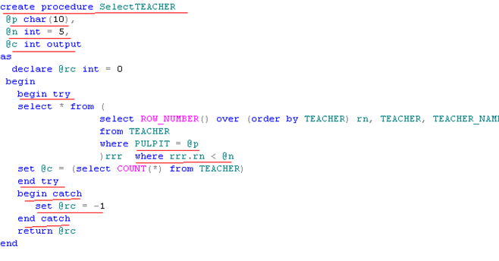
Передача параметров

Slide 22

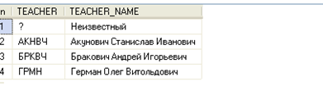

Передача параметров

Slide 23
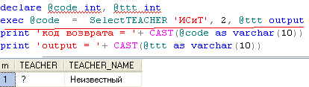

Передача параметров

Slide 24
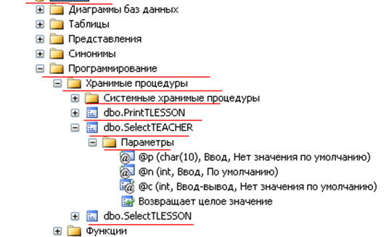
Хранимые процедуры

Slide 25
Хранимые процедуры
ALTER PROCEDURE
DROP PROCEDURE
sp_rename

Slide 26
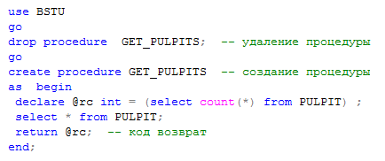
Хранимые процедуры

Slide 27
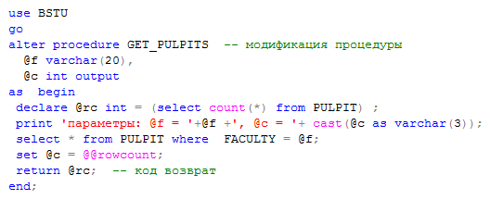
Хранимые процедуры

Slide 28
Динамичесий SQL
sp_executesql
DECLARE @sqlcode AS NVARCHAR(256) = N'<code_to_run>';
EXEC sys.sp_executesql @statement = @sqlcode;
DECLARE @sqlcode AS NVARCHAR(256) =
N'SELECT GETDATE() AS dt';
EXEC sys.sp_executesql @statement = @sqlcode;

Slide 29
Функции
Встроенные
  Математические
  Строковые
  Работа с датами
Пользовательские

Slide 30
Функции
Не допускается применение:
  DDL-операторов
  DML-операторов изменяющих данные (INSERT, DELETE, UPDATE)
  конструкций TRY/CATCH
  транзакций

Slide 31
Функции
Скалярные
Inline
Multi-Statement

Slide 32






Функции
Return Tabular
Data
Return Tabular
Data
@
5
Return Value
@
@
Input
Parameter
Input
Parameter
Input
Parameter
SELECT …
RETURN
SELECT …
RETURN
INSERT …
SELECT …
RETURN
Scalar
Function
Inline Table-
Valued Function
Multi-statement Table-Valued Function

Slide 33
Функции
Скалярные
  возвращает одно значение
  нельзя timestamp, cursor, text, ntext, image, table

Slide 34
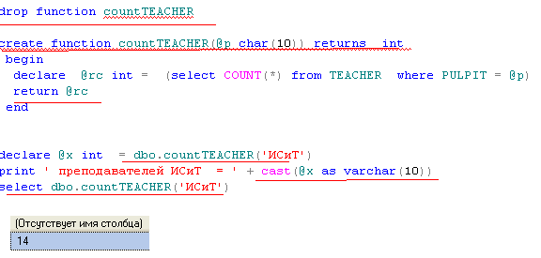
Хранимые процедуры

Slide 35

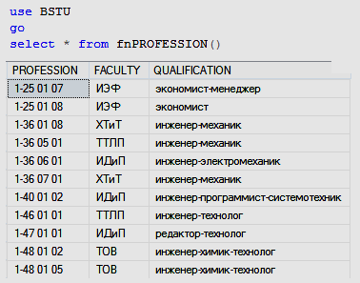
Функции
Inline
  одна команда SELECT
  возврат table

Slide 36
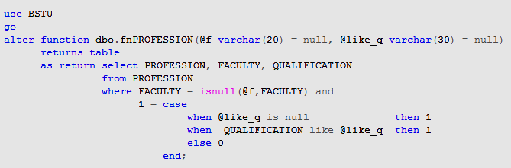
Функции

Slide 37
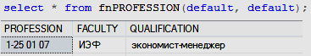
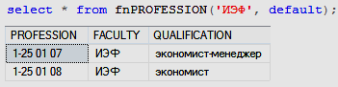
Функции

Slide 38
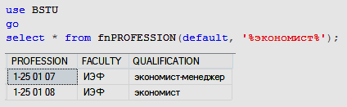
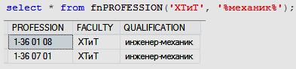
Функции

Slide 39
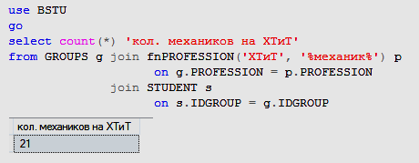
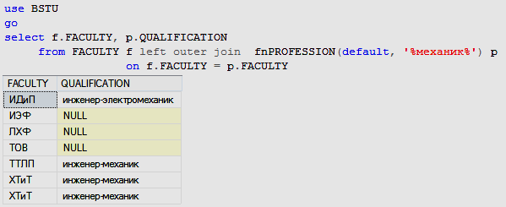
Функции

Slide 40
Функции
Multi-Statement
возвращает table
несколько команд

Slide 41
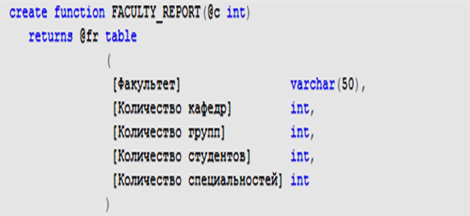
Функции

Slide 42
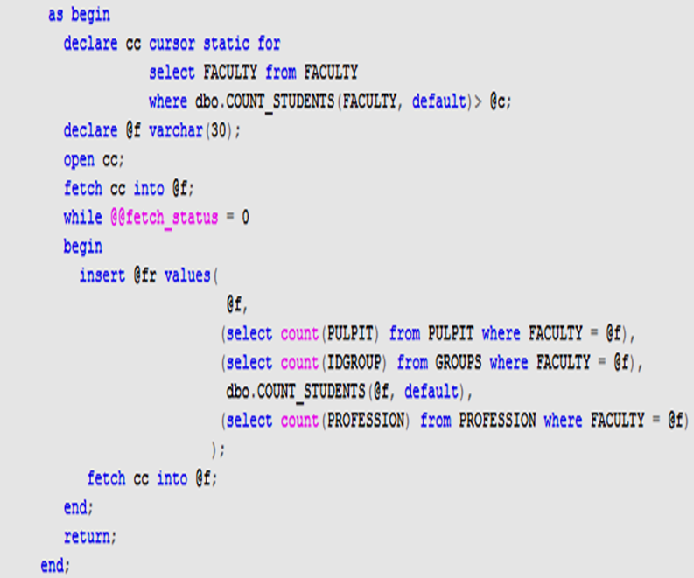

Slide 43
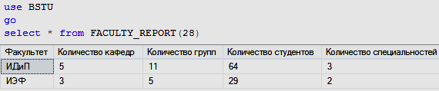
Функции

Slide 44
Хранимые процедуры
DROP FUCTION
ALTER FUNCTION

Slide 45
Вопросы?

